Slide 1
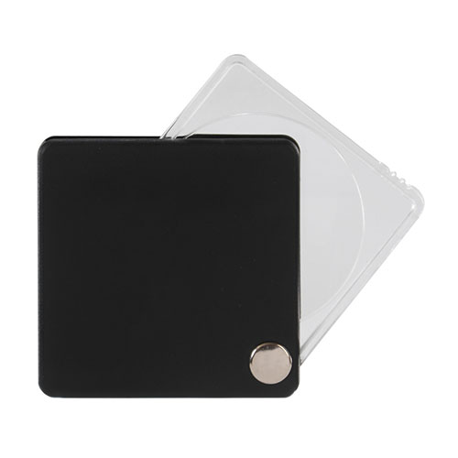
【提案書】
ハンディルーペ
特徴
コンパクトなためどこにでも持ち歩ける上に、シンプルなデザインもオシャレなハンディルーペです。名入れプリントが可能なアイテムですので、ノベルティ用やオリジナルグッズ用に最適。
納期
納期スペース
仕様
素 材 ： ABS・アクリル
サイズ ： 55×55×10mm
包 装 ： ポリ袋入
お見積
お見積りスペース

